Slide 1










Telegram
Tarmog‘ida kanal ochish

Slide 2

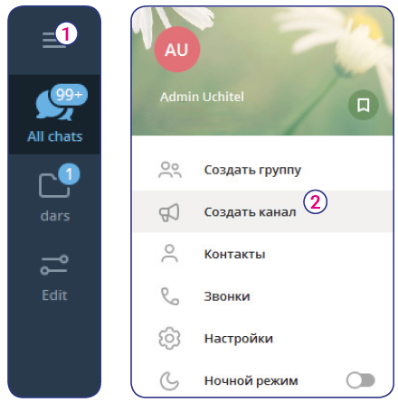
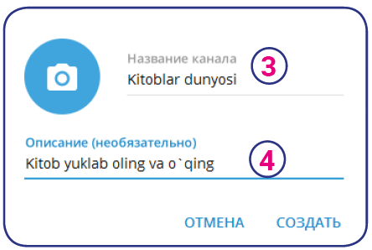
Telegram tarmog‘ida kanal ochish
Telegram desktop (kompyuterlar uchun): oynaning chap qismidagi uchta chiziqni (1) bosib, Создать канал (Kanal yaratish) (2) bo‘limi tanlanadi.
Android: chatlar ro‘yxati ochiladi, uchta chiziq orqali “Новый канал” tanlanadi.
iOS: “Чаты” bo‘limining o‘ng yuqori qismidagi yangi xabar ikonkasi bosiladi va
“Новый канал” tanlanadi.
Loyiha maqsadidan kelib chiqib,
kanalning nomi, (3)
qisqacha mazmuni (4)
kiritiladi va Создать tugmachasi bosiladi.

Slide 3

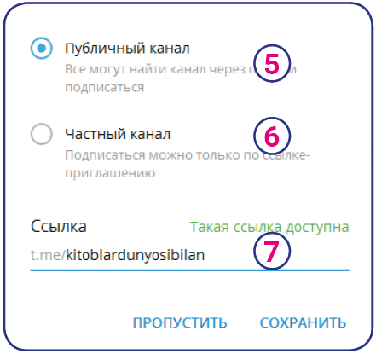

Telegram tarmog‘ida kanal ochish
Kanalning turi tanlanadi:
Публичный канал (jamoat kanali, barcha foydalanuvchilar qidiruv orqali kanalni topishi va unga a’zo bo‘lishi mumkin),(5)
Частный канал (xususiy kanal, faqatgina taklif murojati orqali a’zo bo‘lish mumkin) (6)
turlaridan biri tanlanadi.
Murojaat uchun kanal manzili (7) lotin harflarida yoziladi.
Keyingi qadamda kanal uchun a’zolarni qo‘shish taklif etiladi.
Kerakli kontaktlarni belgilab, Пригласить tanlanadi yoki Пропустить orqali ushbu qadam o‘tkazib yuboriladi.

Slide 4

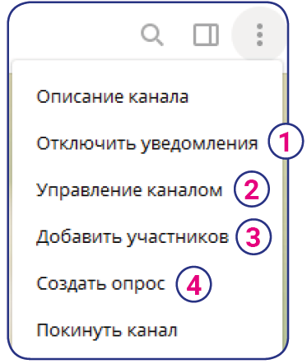



Telegram tarmog‘ida kanal bilan ishlash
Kanalga kelayotgan xabarlar bildirishnomasini o‘chirib qo‘yish mumkin.
Kanalga logotip o‘rnatish, administratorlarni belgilash kabi sozlashlarni amalga oshirish uchun Управления каналом tanlanadi.
Kanalga foydalanuvchilarni qo‘shish uchun Добавить участников bo‘limi tanlanadi.
Kanalda turli so‘rovnomalarni tashkil etish uchun Cоздать опрос bo‘limidan foydalaniladi.
Buning uchun savol va javoblarning variantlari hamda sozlash qismida so‘rovnomaning turi ko‘rsatiladi.

Slide 5
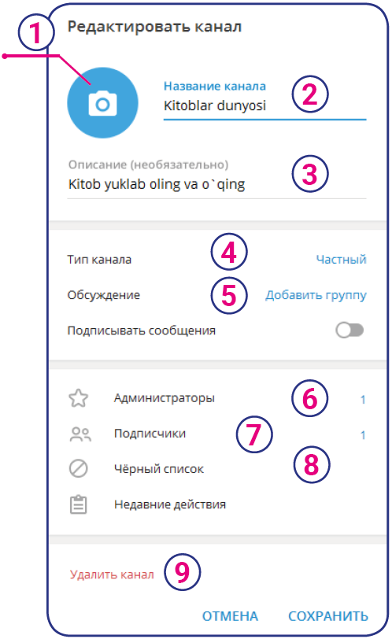
Telegram tarmog‘ida kanalni sozlash
1
Kanalga logotip o‘rnatish uchun kamera rasmi tanlanadi (1).
Kanal nomi (2), uning qisqacha mazmuni (3) va turini (4) o‘zgartirish mumkin.
Kanaldagi loyiha bo‘yicha muzokara va muhokamalarni olib borish uchun alohida kanalga bog‘langan guruh ochish mumkin (5).
Kanalga kontentlarni kiritib borish uchun qo‘shimcha administratorlar Администраторы bo‘limi orqali qo‘shiladi (6).
Kanalga a’zolarni qo‘shish (7) va ularni qora ro‘yxatga kiritib qo‘yish (8) mumkin.
Kanalni tamoqdan o‘chirish uchun
Удалить канал tanlanadi (9)
2
3
4
5
6

